Slide 1
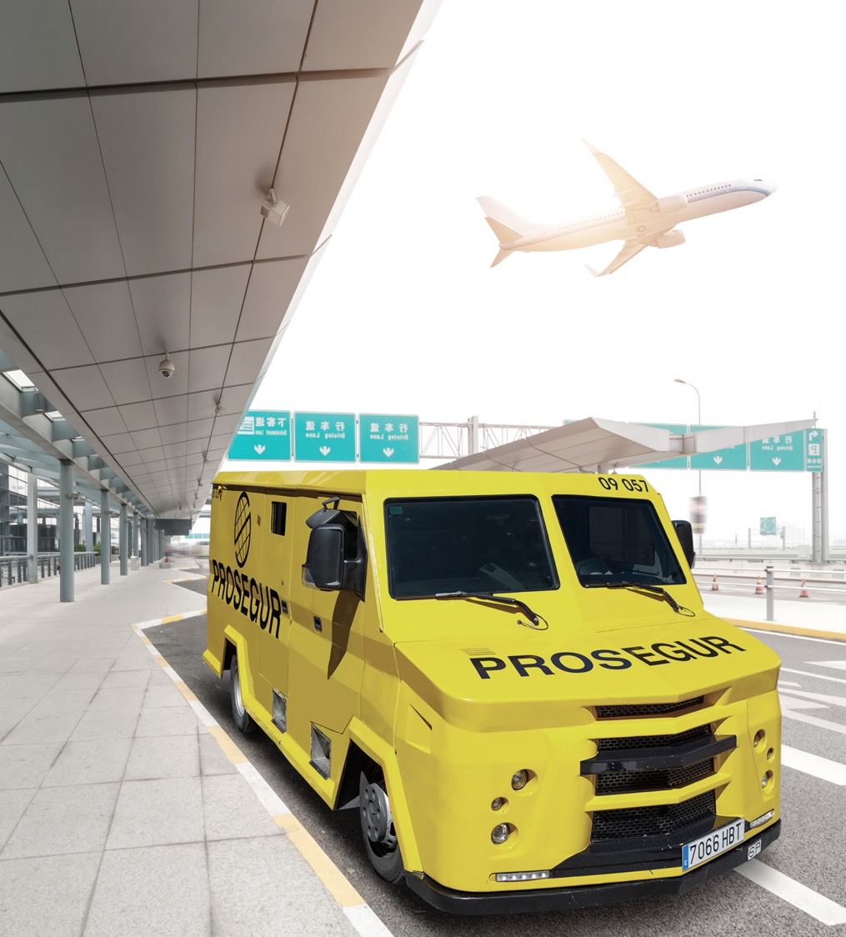
Prosegur Cash Internacional
Transporte Internacional de mercancía de valor

Slide 2
PROSEGUR CASH INTERNACIONAL
Índice
Servicio
¿Qué hacemos?
Acreditaciones
Capacidad
Contacto

Slide 3
Servicio

Slide 4
PROSEGUR CASH INTERNACIONAL
Servicio
Servicio integral en la cadena logística de las cargas valiosas y vulnerables que permite atender las necesidades específicas de nuestros clientes en los cinco continentes.
Desde 2016 Prosegur integra como compañía del Grupo a MIV Gestión S.A., compañía referencia dentro del transporte internacional de mercancías valiosas y vulnerables.
MIV Gestión SA (como empresa 100% Prosegur) pasa a convertirse en PROSEGUR CASH INTERNACIONAL S.A.; la unidad de Prosegur de transporte internacional de mercancía de valor, incrementando enormemente nuestra capacidad operativa.
Contamos con instalaciones operativas en toda España, donde hemos alcanzado una posición de liderazgo en nuestro nicho de mercado.
En el exterior disponemos de una extensa red propia y de corresponsales cuidadosamente seleccionados entre los líderes mundiales en nuestra especialidad que hacen posible la prestación de servicios puerta a puerta en prácticamente cualquier parte del mundo.
Servicio combinado de transporte terrestre y aéreo, y gestiones documentales y aduaneras, para envíos internacionales de:
  Efectivo.
  Metales preciosos, y piedras preciosas.
  Piezas de joyería y relojería.
  Precintas fiscales (alcohol y tabaco).
  Tarjetas de Crédito, Hologramas, etc.
4

Slide 5
¿Qué hacemos?

Slide 6
PROSEGUR CASH INTERNACIONAL
¿Qué hacemos?
Servicios puerta a puerta (tanto para importación como exportación) a nivel internacional, desde la recogida de la mercancía en origen hasta la entrega final en el punto de destino.
Recogida en origen con vehículo blindado, o guardia de seguridad armado.
Preparación y securización en nuestra base del envío para el transporte aéreo de valores.
Transporte de seguridad al aeropuerto.
Realización de todas las gestiones necesarias para el envío aéreo como Carga Valorada o Vulnerable.
Gestión de aduanas, y gestiones aeroportuarias necesarias.
Recogida en aeropuerto de destino, y transporte de seguridad hasta entrega al destinatario final.
De igual modo, podemos prestar servicios solamente para algunos de los tramos, cuando así se solicita:
Importación: recogida en aeropuerto y entrega al destinatario final en España.
Exportación: desde punto de recogida en España hasta aeropuerto de destino.

Slide 7
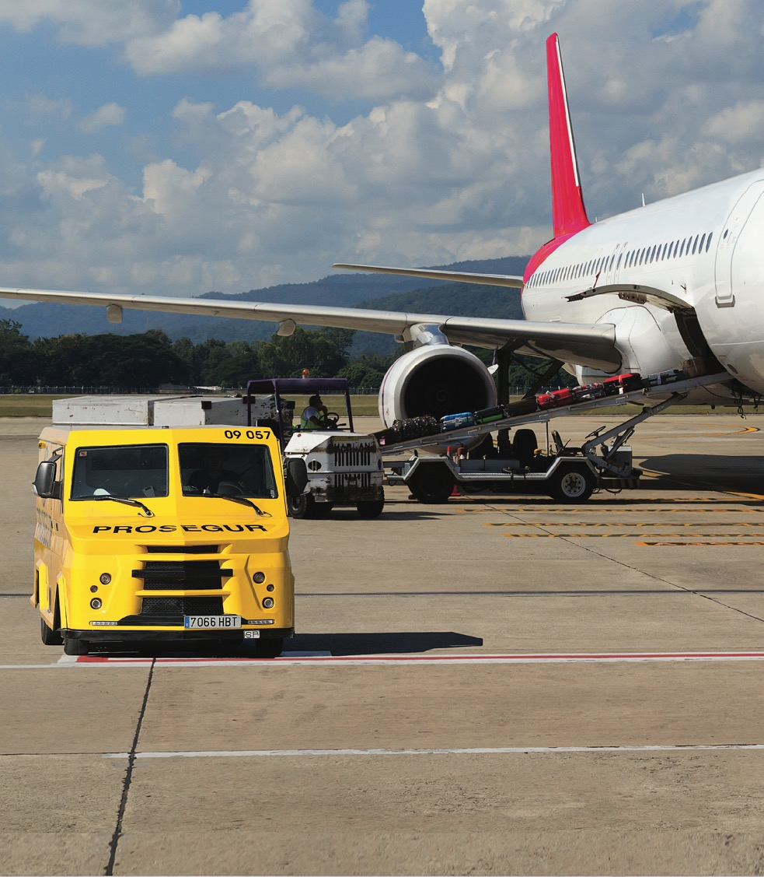
PROSEGUR CASH INTERNACIONAL
Aduanas
Disponemos de Departamento de Aduanas propio, y disponemos de la acreditación OEA otorgada por la Agencia Tributaria.
Cubrimos todas las modalidades de despacho de aduanas:
  Despacho de Aduanas de Importación y exportación.
  Tránsitos a Zonas libres de Impuestos y re-exportaciones.
  Operaciones temporales de importación y exportación.
  Despacho de Cuadernos ATA.
  Tráficos de perfeccionamiento activos y pasivos.

Slide 8
PROSEGUR CASH INTERNACIONAL
Servicio de transporte aéreo
Gestión directa y reserva de carga con todas las aerolíneas de primer orden, que cumplen los estándares de calidad de servicio adecuado.
Gestiones administrativas necesarias para la exportación/importación, etc.
Acuerdos con cobertura de seguro incluida.
Gestión de trámites aduaneros necesarios en aeropuerto de origen y de destino.
Coordinación directa con el transporte de seguridad terrestre a las instalaciones de origen/destino, a nivel internacional.
Courier o acompañamiento de remesas en vuelos (cuando es necesario).

Slide 9

PROSEGUR CASH INTERNACIONAL
Ferias y Exposiciones
Ofrecemos una amplia experiencia en la atención de las necesidades logísticas específicas en las ferias Internacionales de Joyería ofreciendo un servicio integral que comprende las gestiones aduaneras, el transporte seguro y la entrega puntual en el stand de cada expositor.
Todo ello avalado por más de una década de continuado servicio a los expositores españoles en las principales ferias de joyería.
Así mismo prestamos asistencia a las empresas extranjeras que concurren como expositores en las ferias que tienen lugar en España, y lleva cabo las formalidades de aduana necesarias para los productos de origen extracomunitario.

Slide 10
PROSEGUR CASH INTERNACIONAL
Cobertura de Seguro
Prosegur ofrece medidas de seguridad adecuadas y cobertura total de seguro durante todo el trayecto del servicio de transporte realizado, de punto a punto.
Es decir, ofrecemos cobertura total por el valor de la mercancía transportada desde el momento de recogida en origen hasta la entrega definitiva en destino.
10

Slide 11
Acreditaciones

Slide 12
PROSEGUR CASH INTERNACIONAL
Acreditaciones
Contamos con las más importantes acreditaciones y acuerdos para la realización de servicios de transporte internacional de Valores.
Agente IATA
Somos una de las pocas empresas de seguridad en España certificada como Agente miembro de IATA (International Air Transport Association), especializada en envíos aéreos internacionales y nacionales de Mercancía Valiosa.
Esto nos permite tener una gestión directa con todas las aerolíneas, lo que supone:
  Capacidad de reserva y contratación directa de vuelos.
  Mejora competitiva en tarifas.
  Mayor agilidad para la resolución de incidencias.

Slide 13
PROSEGUR CASH INTERNACIONAL
Acreditaciones
Contamos con las más importantes acreditaciones y acuerdos para la realización de servicios de transporte internacional de Valores.
Agente Acreditado por AESA
Somos la única empresa de seguridad en España certificada como Agente Acreditado (RA) por la Agencia Estatal de Seguridad Aérea (AESA), cumpliendo con lo establecido en el Plan Nacional de Seguridad de Carga Aérea (PNS).
Esto implica la capacidad de acreditar la carga como “segura” desde nuestras bases, lo que supone:
  Estar exentos de las inspecciones de seguridad en aeropuerto.
  Reducción de tiempos y costes añadidos.

Slide 14
PROSEGUR CASH INTERNACIONAL
Acreditaciones
Contamos con las más importantes acreditaciones y acuerdos para la realización de servicios de transporte internacional de Valores.
Agentes de Aduanas – OEA
Capacidad de gestión directa de aduanas en Madrid y Barcelona, como Operador Económico Autorizado.
Sólidos acuerdos con los principales y más importantes Agentes de Aduanas para el resto de ubicaciones.
Todo ello nos aporta:
  Capacidad de gestión de servicios no comunitarios.
  Mejora competitiva en tarifas.

Slide 15
Capacidad

Slide 16
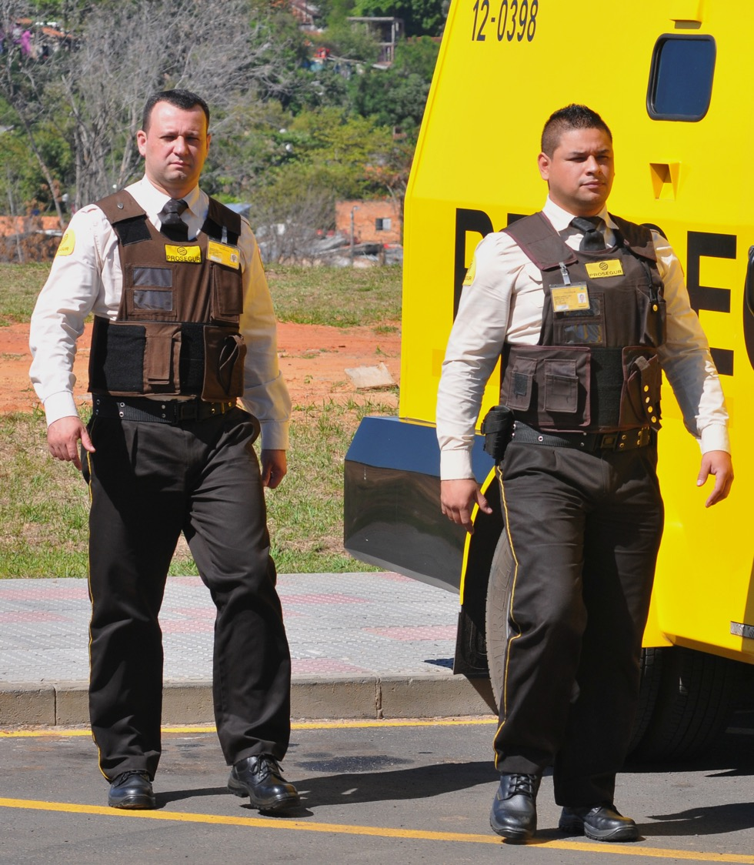
PROSEGUR CASH INTERNACIONAL
Personal cualificado
Nuestros empleados de transportes y el personal encargado de la preparación de remesas se han formado y habilitado en transporte y dentro del Colectivo AVSEC.
Nuestros vigilantes están acreditados para cumplir con la certificación de Mercancía Segura para el transporte, tanto para avión de pasajero como aviones cargueros.
Nuestros equipos especializados en Transporte internacional cuentan con más de 20 años de experiencia en gestión de operaciones de Import/Export, y en gestión aduanera.

Slide 17
PROSEGUR CASH INTERNACIONAL
Cobertura Internacional
Conocimiento del mercado
Tenemos capacidad operativa en los 5 continentes.
Además de la presencia del Grupo Prosegur en diferentes paises, contamos además con una importante red de socios en todo el mundo (empresas de transporte de seguridad de capacidad plenamente contrastada).
Todo ello nos otorga una enorme cobertura internacional, que nos permite prestar servicios con origen o destino en la mayoría de los países.
Enfoque individualizado.
Nuestra experiencia aporta un profundo conocimiento del mercado, que ponemos al servicio del cliente, analizando cada caso de manera particular.
17

Slide 18
Contacto

Slide 19
PROSEGUR CASH INTERNACIONAL
Contacto
Desde la Unidad de Transporte Internacional de Prosegur estamos a su disposición para revisar y analizar de manera individualizada sus necesidades.
Amanda Matilla Barceló
Gerente Transporte Internacional
Fijo: 93 378 80 87
Amanda.matilla@Prosegur.com

Slide 20
Gracias.

